Slide 1

HASKELL

Slide 2

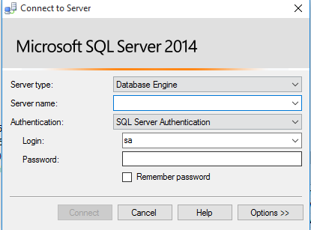
CONEXIÓN SERVIDOR MICROSOFT SQL SERVER 2014

Slide 3
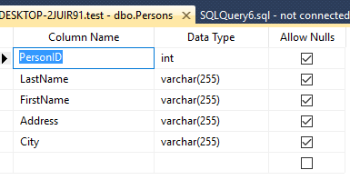
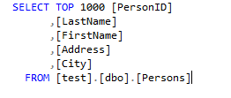
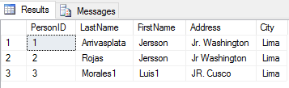
Database: Test
Table: Persons

Slide 4
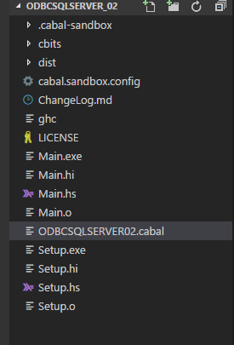
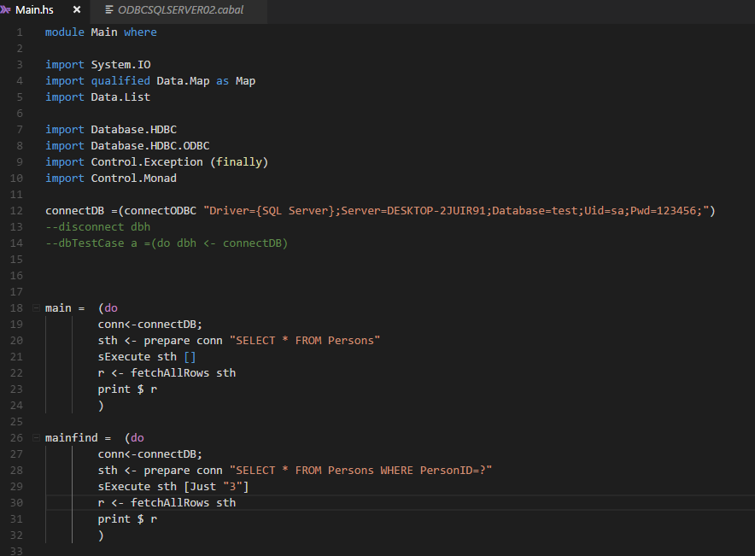
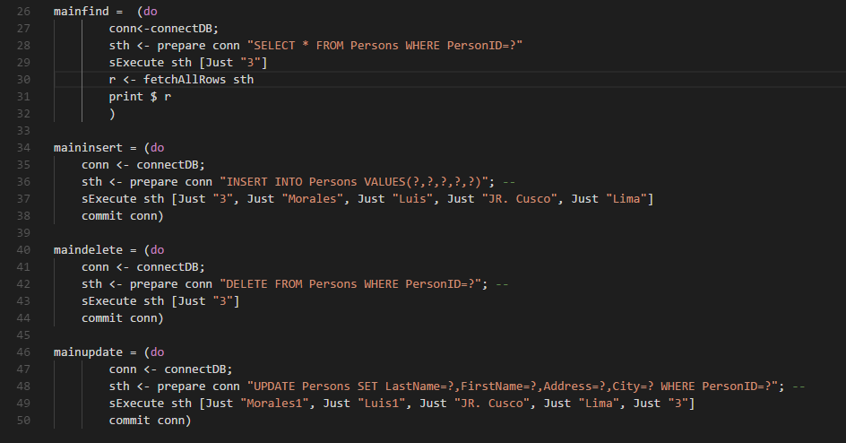

Main.hs
COMPILAR

Slide 5
LISTAR
BUSCAR
Main.hs
ACTUALIZAR
INSERTAR

